Slide 1
Salvinorin A fails to substitute for the discriminative stimulus effects of LSD or ketamine in Sprague–Dawley rats
Bryan A. Killinger, Mary M. Peet, Lisa E. Baker (2010)

Slide 2
Introducción
Salvia divinorum es un pequeño arbusto perenne originario de México que ha ganado popularidad como alucinógeno legal, el reciente aumento es presumiblemente debido a la amplia disponibilidad a través de Internet (Wasson, 1962).
Su compuesto activo es la Salvinorina A, que ha ganado un gran interés entre la comunidad científica, debido a su perfil farmacológico único, y agonista selectivo de los receptores kappa opioides

Slide 3
Las dosis que van de 200 a 600 g producen alucinaciones profundas en los seres humanos causan diferentes efectos psicoactivos que los producidos por los alucinógenos más tradicionales como la dietilamida del ácido lisérgico (LSD).
En la actualidad , sólo cinco estudios publicados han examinado la Salvinorina A, utilizando procedimientos de discriminación de fármacos en modelos animales.
El primer objetivo del presente estudio fue evaluar los efectos de la Salvinorina A, en ratas entrenadas para discriminar un alucinógeno serotoninérgico prototípico, LSD (Experimento 1) o el antagonista de NMDA no competitivo y alucinógeno disociativo ketamina (Experimento 2).

Slide 4
Materiales y método
Sujetos.
16 ratas Sprague-Dawley
Aproximadamente 180-210 días
4 grupos
Materiales
8 cajas operante estándar con tres palancas y las respuestas se reforzaron con pellets
Drogas
DROGAS.LSD se disolvió en 0,9 % de solución salina estéril y administrado por vía subcutánea ( El clorhidrato de ketamina se disolvió en estéril agua y se administra intraperitoneal
Salvinorina disuelto inicialmente en dimetilsulfóxido ( DMSO) y después se diluyó con agua estéril a 75 % de DMSO y se administra a través de IP

Slide 5
Ambos grupos tuvieron entrenamientos de FT 60s sin palancas.
Posteriormente se les entreno en sesiones de 20 min FR 1 con la palanca de en medio.
Después de la adquisición tuvieron sesiones sin errores de 20 min con la palanca izquierda o derecha.

Slide 6
En la siguiente sesión se les inyecto a cada grupo experimental lsd o ketamina 15 min antes de la sesión.
Cuatro de las ratas recibieron vehículo presionando palanca derecha.
Cuatro recibieron vehículo reforzado por la palanca izquierda.
Cuatro recibieron lsd o ketamina-según el experimento al cual pertenecían- reforzado por la palanca derecha.
Cuatro recibieron droga reforzado por la palanca izquierda.

Slide 7
Entrenamiento de discriminación
Ambas palancas al alcance. Sesiones de 20 min.
Solamente un numero fijo de respuestas sin interrupción seria reforzado.
Comenzó el programa con RF 1 incrementando hasta llegar a RF 20

Slide 8
Test de sustitución.
Se utilizaron diferentes dosis de Salvinorin A. 0, .125, .25, .5, 1, 2; en el entrenamiento con ketamina se utilizaron 0, .125, .25, .5, 1, 2, 3
Las cantidades de droga fueron aleatorias.
Los sujetos recibieron por lo menos cada una de las dosis y vehículo.
Se dejo de entrenar cuando discriminaban al 80%-numero de respuestas a la palanca correcta/numero total de respuestas-
Las sesiones terminaban hasta que la rata daba 20 respuestas en una palanca o hasta que pasaran 20 min.

Slide 9
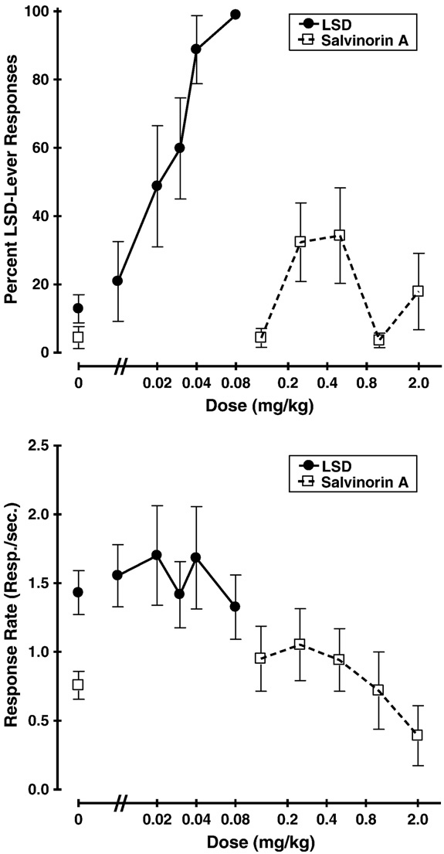
Resultados
Experimento 1
Curva dosis respuesta para LSD y salvinorina A en ratas entrenadas para discriminar 0,08 mg / kg de LSD (n = 8).

Slide 10
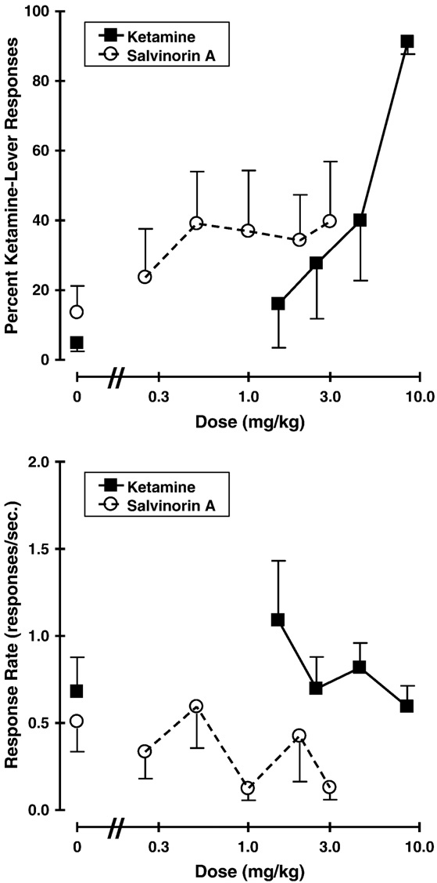
Experimento 2
Curvas dosis respuesta para la ketamina y salvinorina A en ratas entrenadas para discriminar 8,0 mg / kg de ketamina (n = 8)

Slide 11
Discusión

Slide 12
Salvadorina, ejerce efectos distintos a los alucinógenos LSD (5-HT), y a los no competitivos NMDA antagonistas y alucinógenos disociativos como Ketamina.
Estudios en primates, confirman que la salvadorina A, falla al substituir 5-HT alucinógenos.
Los agonistas sintéticos KOP, han reportado efectos alucinógenos y disociativos en los seres humanos. Sin embargo los agonistas KOP no se consideraron verdaderos alucinógenos de acuerdo a recientes investigaciones científicas de salvinorina A.

Slide 13
Una gran cantidad de datos muestran que las interacciones entre múltiples sistemas de receptores, y no sólo los sistemas de la serotonina, son característicos de efectos alucinógenos.
Los hallazgos de otras investigaciones proporcionan apoyo a la hipótesis de que la liberación de glutamato puede ser un mecanismo común responsable de hallucinogenesis producida por agonistas de 5-HT2 y antagonistas de los receptores NMDA.
Estudios han demostrado que los efectos neuroconductuales de los alucinógenos tipo triptamina dependen de las vías de señalización secundarias, y no se limitan a la activación del receptor 5-HT2A.

Slide 14
El fracaso de la salvinorina A para sustituir LSD o la ketamina en el presente estudio sugieren que los mecanismos subyacentes a los efectos psicoactivos de la salvinorina A son únicamente diferentes de cualquier alucinógeno serotoninérgico o glutamatérgico.
Se ha determinado que la salvinorina A tiene poca o ninguna afinidad por el subtipo de receptor 5-HT2A y prácticamente ninguna afinidad por el mu o delta de los receptores de opioides.
Hay pruebas considerables de que los efectos de estímulo discriminativo de la salvinorina A son dependientes de los receptores opioides kappa.

